Slide 1
Защита практической работы №1
Подготовил студент группы ИНБО-20-23, Школьный Илья Владимирович

Slide 2
СОДЕРЖАНИЕ
Работа с массивами, статистика и обработка данных
Работа с таблицами в Pandas
Визуализация многомерных и категориальных данных
Скользящее окно на одномерных данных

Slide 3
Задание 1. Работа с массивами, статистика и обработка данных
1. Генерация данных
сгенерируйте numpy-массив размером 100 с равномерным распределением от -100 до 50 (numpy.random.uniform);
сгенерируйте массив из 100 случайных значений по нормальному распределению со средним 10 и σ = 5 (numpy.random.normal);
сгенерируйте массив из 100 значений, распределённых по экспоненциальному закону с параметром 𝜆 = 0.5 (numpy.random.exponential).
постройте гистограммы всех трёх массивов на одном графике (используйте matplotlib или seaborn), нормируйте плотность (density=True). Подпишите графики: укажите параметры, сравните формы распределений. Где «тяжёлый хвост»? Где симметрия?

Slide 4
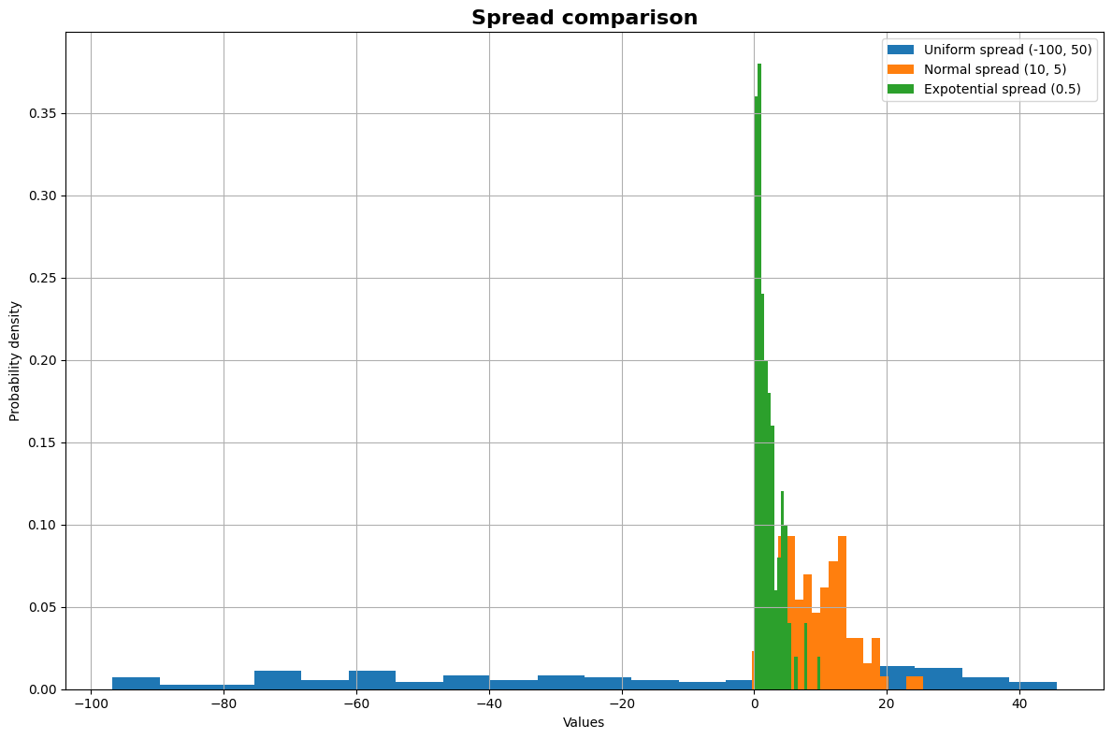

Slide 5
Задание 1. Работа с массивами, статистика и обработка данных
2. Алгебра, фильтрация и статистика
реализуйте нормализацию z-score вручную, без использования scikit-learn и stats.zscore;
реализуйте проверку на выбросы, например, выбросами будут считаться элементы с |z|>2.5;
постройте гистограмму нормализованных значений и выделите выбросы другим цветом;
отфильтруйте все элементы, находящиеся в пределах ±1σ, затем — в пределах ±1,5σ. Сравните количество таких элементов;
вычислите вручную ковариацию, дисперсию и корреляцию Пирсона между двумя массивами;
вычислите ковариацию, дисперсию и корреляцию Пирсона между двумя массивами с использованием NumPy (numpy.cov, numpy.var, numpy.corrcoef).

Slide 6
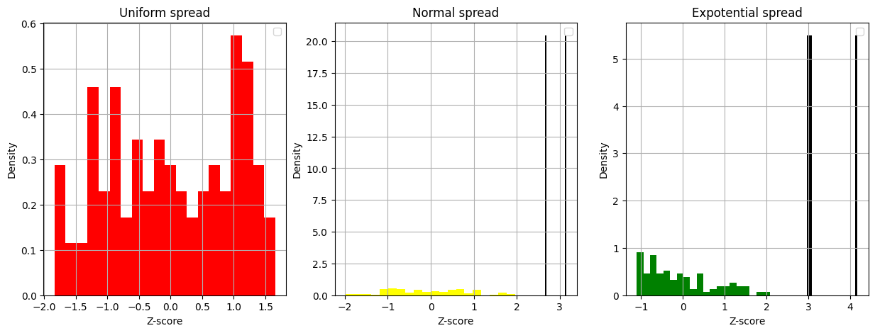

Slide 7
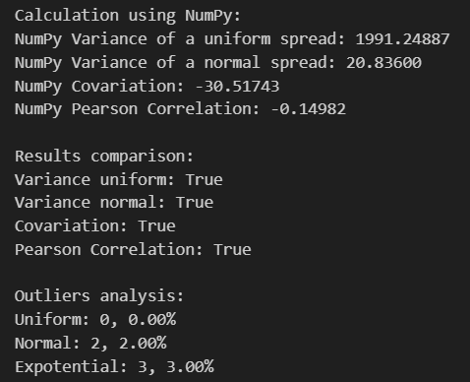
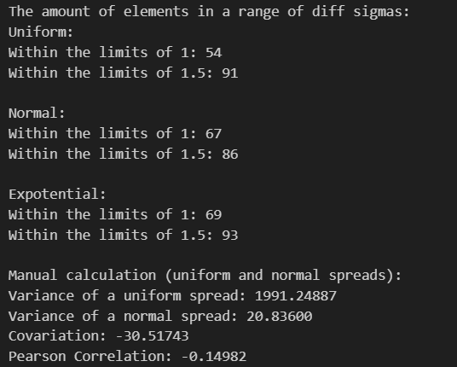

Slide 8
Задание 1. Работа с массивами, статистика и обработка данных
3. Срезы и условия
выделите из равномерного массива все подпоследовательности длиной 3, в которых сумма > 30: через цикл for и с помощью NumPy. Сравните производительность двух подходов;
реализуйте вручную алгоритм вычисления экспоненциального сглаживания (EMA) с фактором затухания 0.2 для массива с нормальным распределением;
реализуйте алгоритм вычисления экспоненциального сглаживания (EMA) с фактором затухания 0.2 через библиотеку Pandas;
визуализируйте полученные EMA и сравните результаты.

Slide 9
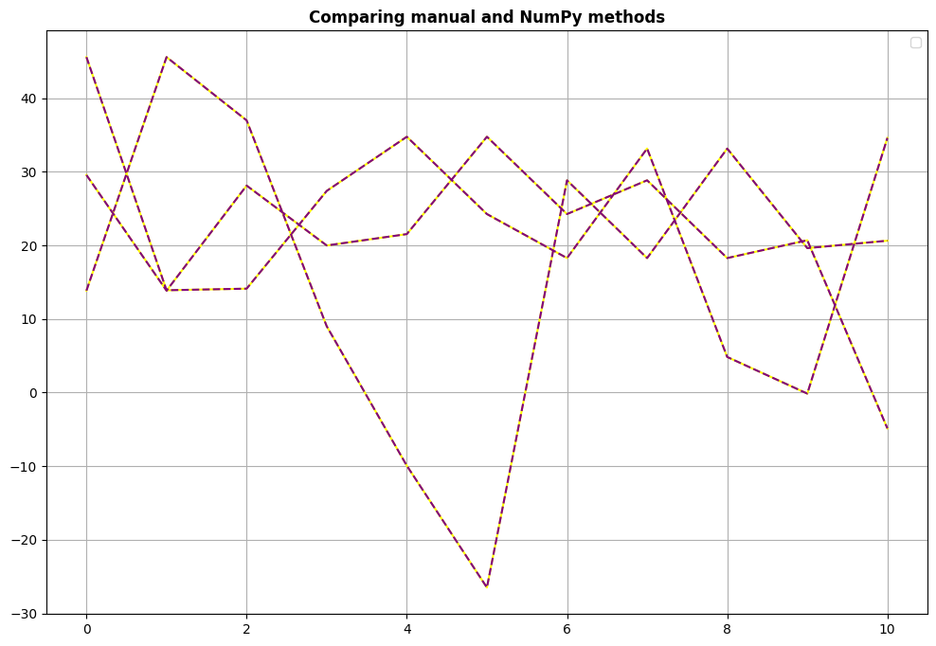

Slide 10
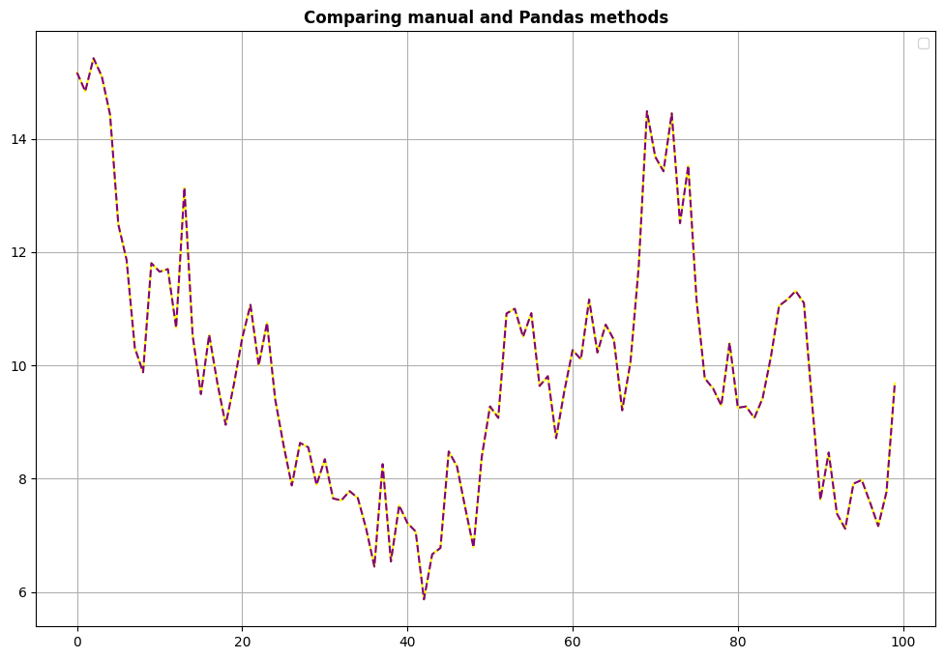

Slide 11
Задание 1. Работа с массивами, статистика и обработка данных
4. Индексация и маски
преобразуйте массив в матрицу 10×10 (reshape);
установите в NaN (np.nan) те элементы, которые являются локальными минимумами по строкам.

Slide 12
Задание 2. Работа с таблицами в Pandas
1. Создание DataFrame. Сгенерируйте таблицу на 500 строк с полями:
user_id (уникальные ID); o age (от 18 до 65);
income (зависит от возраста: например, income = age * random.normal(1.5, 0.2));
subscription_date (случайные даты за последние 2 года);
region (случайно: «Север», «Юг», «Центр», «Восток», «Запад»);
is_active (булевый флаг активности пользователя).
Код программы генерации таблицы изображен в Листинге 8.

Slide 13
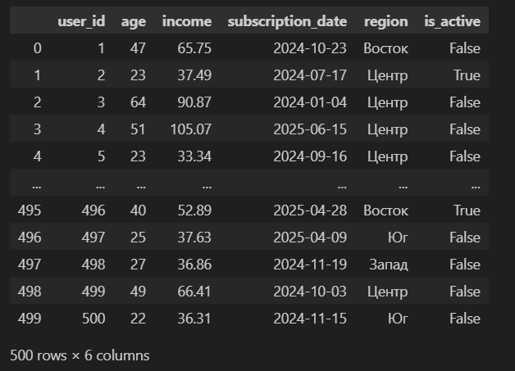

Slide 14
Задание 2. Работа с таблицами в Pandas
2. Работа с признаками
вычислите experience_months — количество месяцев с момента подписки;
создайте категориальный признак “income_group” по квантилям дохода;
постройте новую метрику — loyalty_score = income / (1 + experience_months).

Slide 15
Задание 2. Работа с таблицами в Pandas
3. Фильтрация и агрегации
найдите средний доход активных пользователей по регионам;
постройте сводную таблицу: средний loyalty_score по регионам и группам дохода;
найдите 5% пользователей с наибольшим loyalty_score

Slide 16
Задание 2. Работа с таблицами в Pandas
4. Обработка пропусков и ошибок
случайно удалите 5% значений из income, замените их средним значением по региону;

Slide 17
Задание 2. Работа с таблицами в Pandas
5. Контроль значений
реализуйте функцию контроля значений: выбрасывайте строки, где income или age стали некорректными (например, отрицательными).

Slide 18
Задание 3. Визуализация многомерных и категориальных данных
1. Обзор данных
ознакомьтесь с описанием признаков;
проверьте данные на наличие дубликатов и пропусков, устраните их при наличии;
преобразуйте признаки cut, color, clarity в упорядоченные категории согласно логике качества (например, Fair < Good < Very Good < Premium < Ideal).

Slide 19
Задание 3. Визуализация многомерных и категориальных данных
2. Визуализация одномерных распределений
постройте гистограмму распределения переменной price с логарифмическим масштабом;
постройте boxplot для распределения price в зависимости от cut;
постройте violinplot для price в зависимости от clarity и проанализируйте, где наблюдаются выбросы.

Slide 20
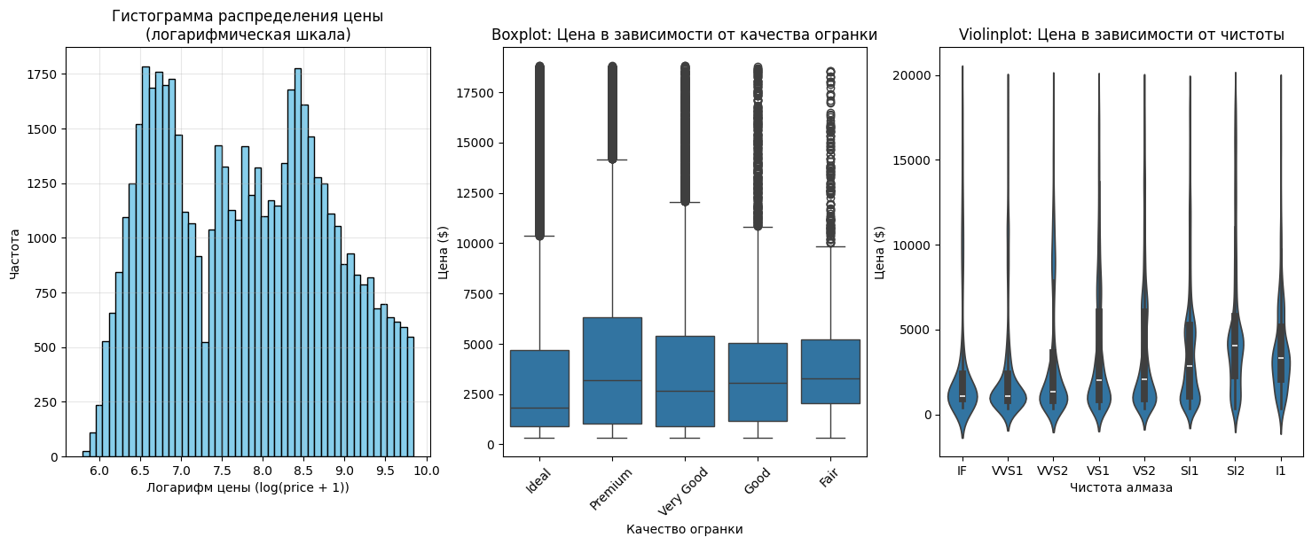

Slide 21
Задание 3. Визуализация многомерных и категориальных данных
3. Анализ многомерных зависимостей
постройте тепловую карту корреляции между числовыми признаками;
постройте pairplot для признаков carat, price, depth, закодировав cut как цвет (hue);
проанализируйте, какая комбинация признаков наиболее визуально предсказывает цену (price).

Slide 22
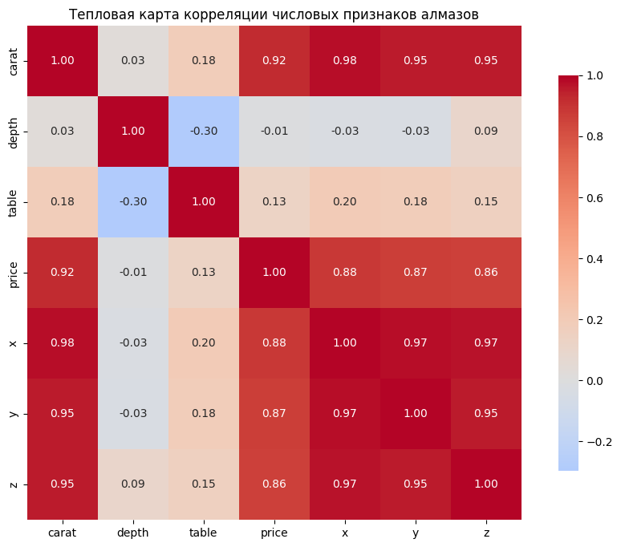

Slide 23
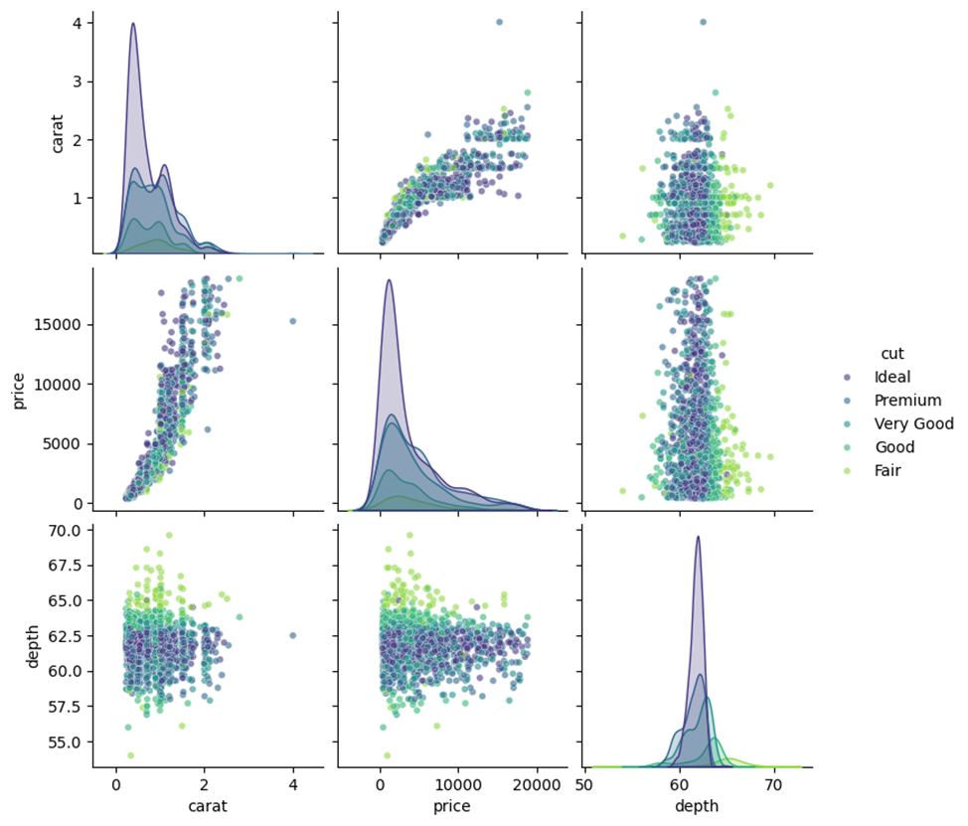

Slide 24
Задание 3. Визуализация многомерных и категориальных данных
4. Визуализация категориальных признаков
постройте сводную таблицу, показывающую среднюю цену в зависимости от cut и color;
На ее основе постройте тепловую карту и ответьте на следующие вопросы: Какой цвет и огранка в среднем наиболее дорогие? Есть ли закономерности? Если да, то какие?

Slide 25
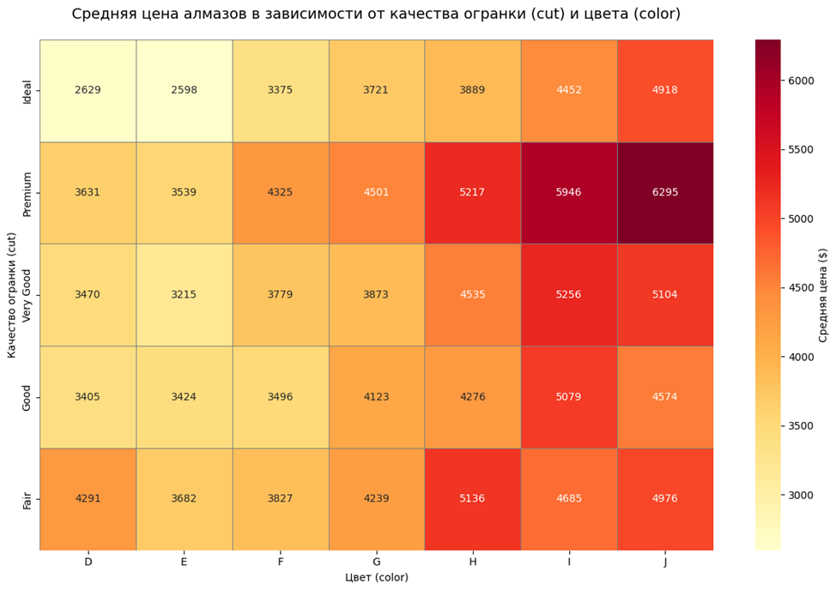

Slide 26
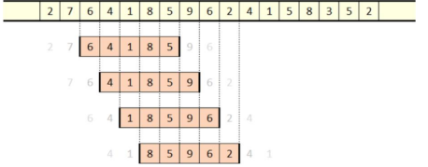
Задание 4. Скользящее окно на одномерных данных

Slide 27
СПАСИБО ЗА ВНИМАНИЕ!

